Slide 1


大數據分析期末報告
2018世足冠軍預測
第4組:
張仁樵 B0444132 蔡承翰 B0444131
蕭資峻 B0444248 田 碩 B0444251

Slide 2
大綱
背景、動機
來源資料概述
探索式資料分析(圖表)
elo評分系統
Random forest預測贏家
結論

Slide 3
動機
時逢四年一度的世界盃，愛好足球運動的本小組員對於本屆世界盃冠軍獎落誰家爭論不休，為此我們開始分析世界盃隊伍倆倆交鋒時的勝率來找出誰才是勝率最高最有希望奪冠的隊伍。

Slide 4
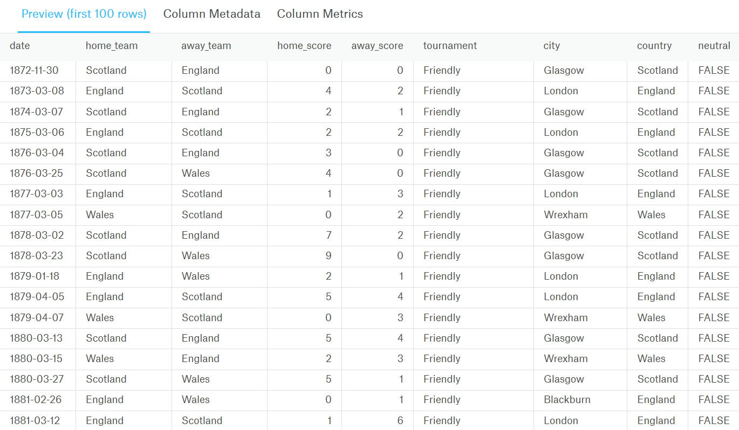
來源資料概述

Slide 5
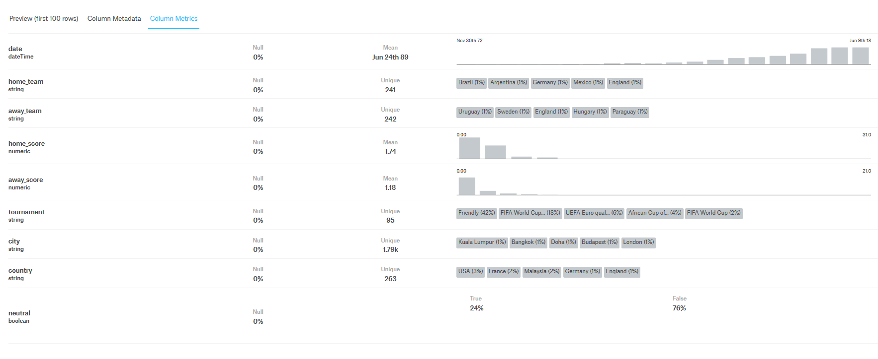
https://www.kaggle.com/martj42/international-football-results-from-1872-to-2017/data

Slide 6
資料異常點
###最大比分紀錄
dataset %>%
select(date, home_team, away_team, home_score, away_score) %>%
mutate(total_goals = home_score + away_score) %>%
arrange(-total_goals) %>%
head(1)
## date home_team away_team home_score away_score total_goals
## 1 2001-04-11 Australia American Samoa 31 0 31
https://en.wikipedia.org/wiki/Australia_31%E2%80%930_American_Samoa

Slide 7
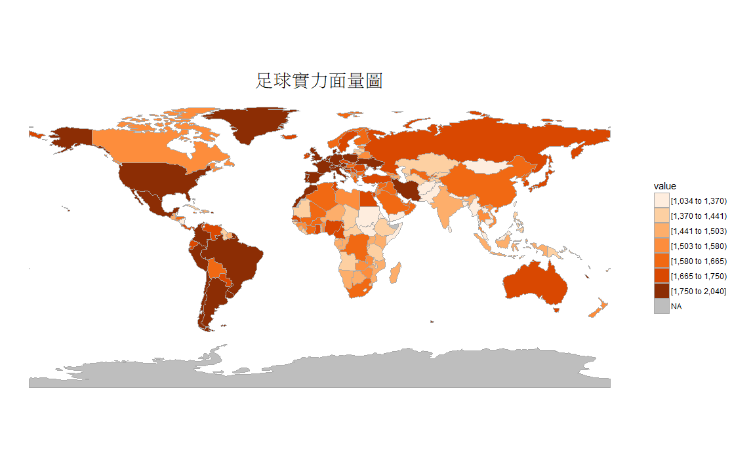
圖表呈現

Slide 8
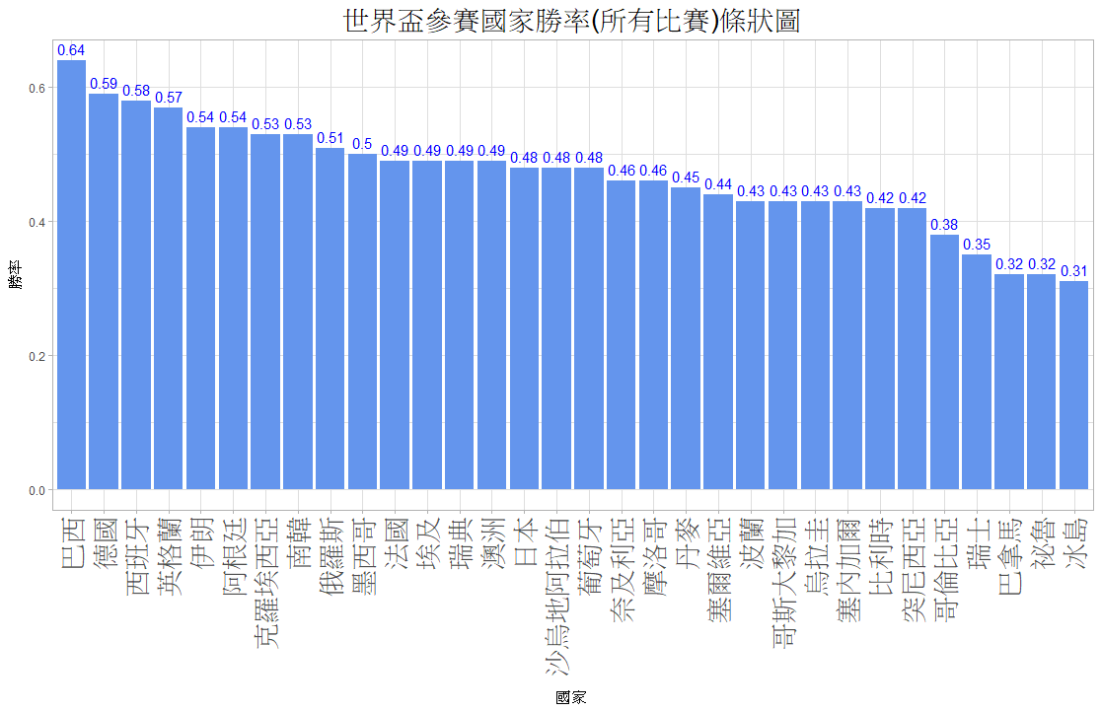

Slide 9
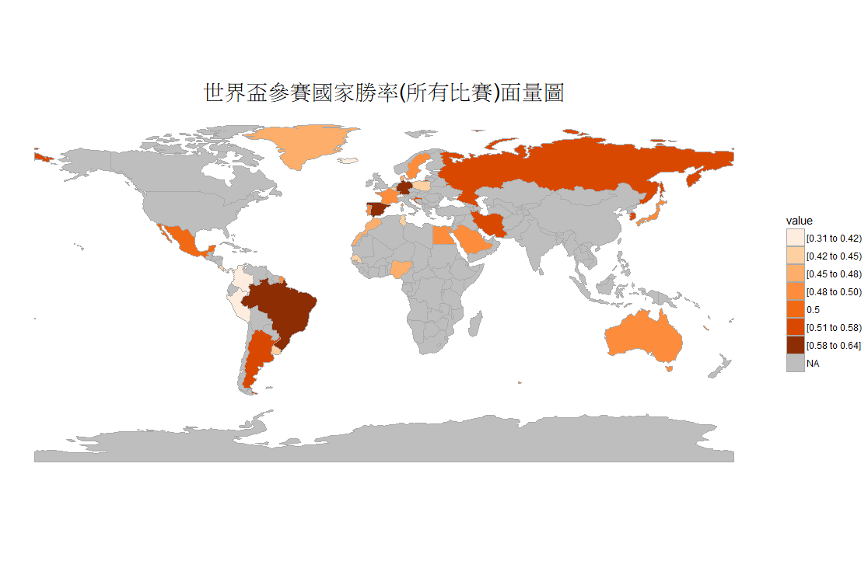

Slide 10
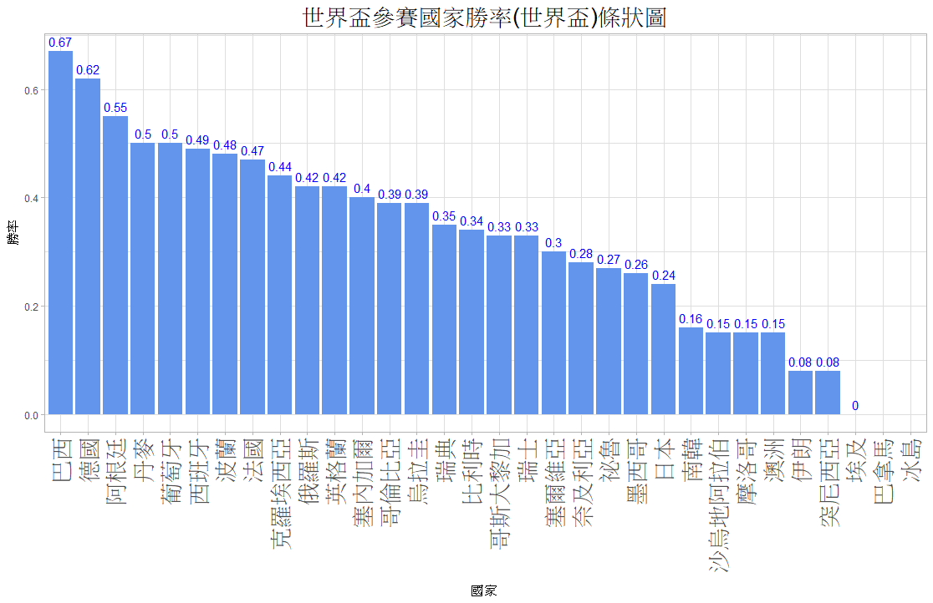

Slide 11
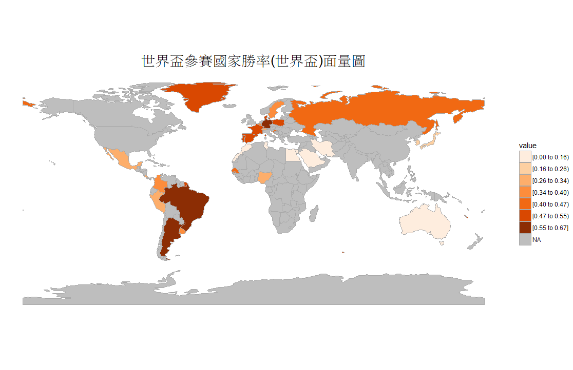

Slide 12
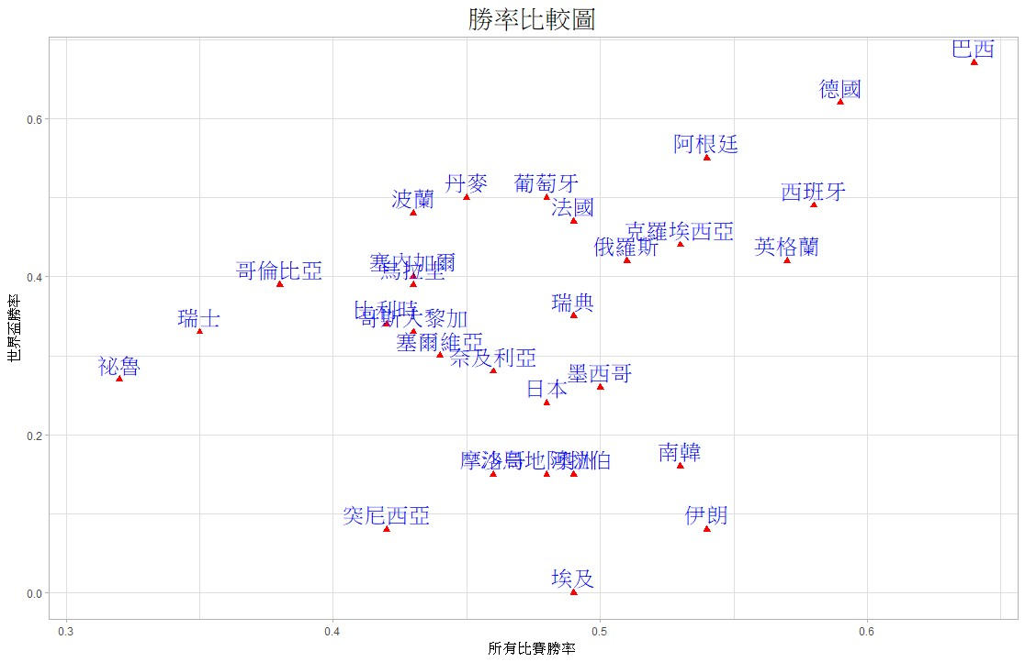

Slide 13
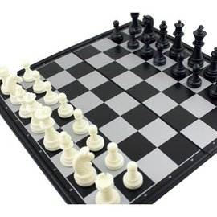



什麼是elo評分系統?
Elo評分系統是一種計算玩家在零和遊戲中的相對技能水平的方法。它的創建者是匈牙利 - 美國物理學教授Arpad Elo。
Elo系統最初是使用在國際象棋評級系統，但後來也被用作多個視頻遊戲，足球，美式足球，籃球，美國職業棒球大聯盟，英雄聯盟中的多人比賽評級系統，外交和其他遊戲等遊戲。

Slide 14
ELO
玩家的Elo等級由一個數字表示，每場比賽之後，勝者將從失敗者中獲得積分。獲勝者和失敗者的評分之間的差異決定了比賽后獲得或失去的總分數。
1.如果高評分者獲勝，只有少數評分從低評分者身上獲得
2.如果低評分者獲勝，許多評分點將被轉移。
3.如果平局，評分較低者也將獲得較高評分者幾分。
https://en.wikipedia.org/wiki/Elo_rating_system#Most_accurate_K-factor

Slide 15
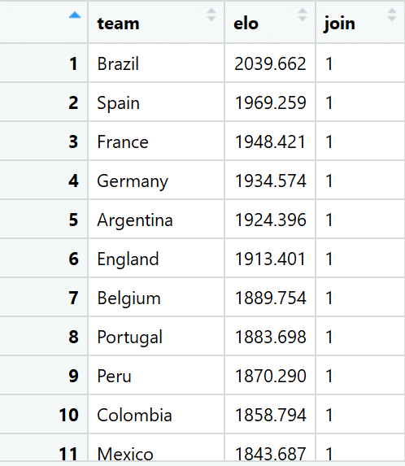
elo.calc()
#新的elo分數
new_elo <- elo.calc(wins.A = match$result,
elo.A = teamA_elo,
elo.B = teamB_elo,
k = 30)
http://team.7m.com.cn/510/index_gb.shtml

Slide 16



世界盃遺珠
###世界盃遺珠
meanelo<-mean(WC_teams$elo)
teams %>%
filter(elo > meanelo, !team %in% WC_teams$team)
 | Team | elo
 | Netherlands | 1843.180
 | Italy | 1835.915
 | Chile | 1824.524

Slide 17

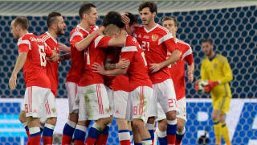
elo.prob()
###開幕戰
russia <- subset(WC_teams, team == "Russia")$elo
saudi_arabia <- subset(WC_teams, team == "Saudi Arabia")$elo
elo.prob(russia, saudi_arabia)
0.60016

Slide 18


elo.prob()
###兩強對打
france <- subset(WC_teams, team == "France")$elo
argentina <- subset(WC_teams, team == "Argentina")$elo
elo.prob(france, argentina)
0.53455199

Slide 19
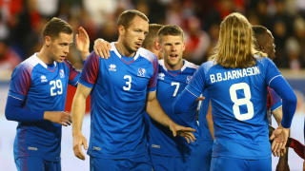
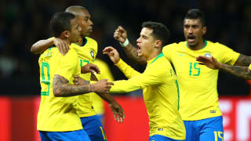
elo.prob()
###強打弱
brazil <- subset(WC_teams, team == "Brazil")$elo
iceland <- subset(WC_teams, team == "Iceland")$elo
elo.prob(brazil, iceland)
0.8822694

Slide 20
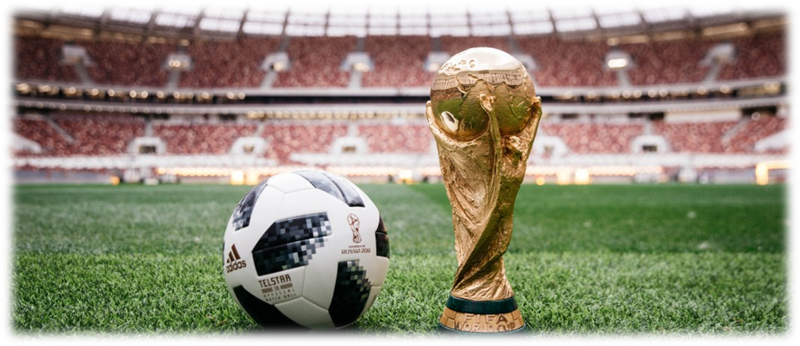
模擬世界盃
基本上可以使用sample()函數及elo.prob回傳的值來選擇俄羅斯和沙烏地阿拉伯之間的隨機贏家，但選擇俄羅斯的機率為60%，並在比賽完後直接更新Elo評分。
這樣就可以模擬整個比賽從小組賽到決賽。如果你重複很多次，你會得到每個團隊的詳細奪冠機率，或其進入淘汰賽的機率。這基本上就是FiveThirtyEight這樣的網站為他們的體育預測所做的事情。

Slide 21




:0勝3負

Slide 22




:1勝2負
:2勝1負

Slide 23




:1勝2負
:0勝3負
:2勝1負
:3勝0負

Slide 24




:0勝3負
:1勝2負
:2勝1負
:3勝0負

Slide 25




:0勝3負
:2勝1負
:1勝2負
:3勝0負

Slide 26




:0勝3負
:2勝1負
:1勝2負
:3勝0負

Slide 27




:3勝0負
:0勝3負
:1勝2負
:2勝1負

Slide 28




:0勝3負
:1勝2負
:3勝0負
:2勝1負

Slide 29
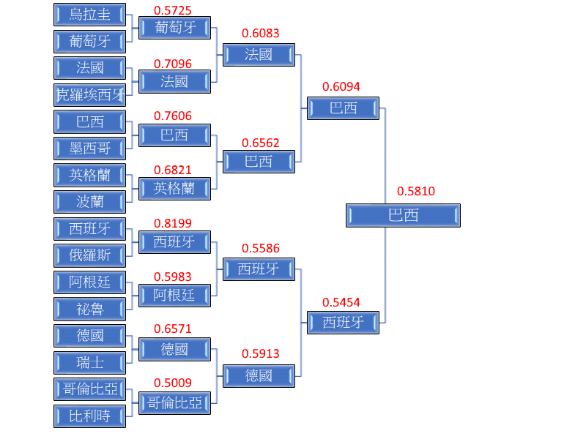
世足賽淘汰賽程表

Slide 30
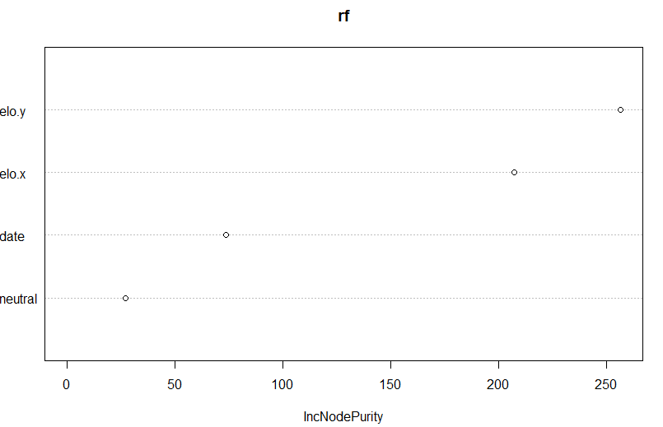
RF模型(random FOREST)
合并资料
训练测试比8：2
rf<-randomForest(result~elo.x+elo.y+date+neutral,
data=train1)
> varUsed(rf)
[1] 35352 34925 36645 7316 varImpPlot(rf)

Slide 31
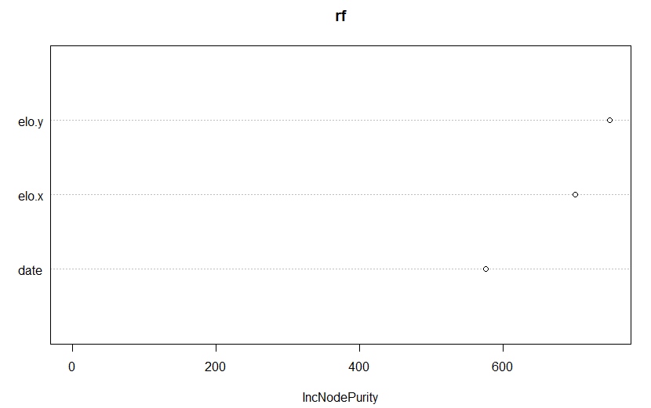
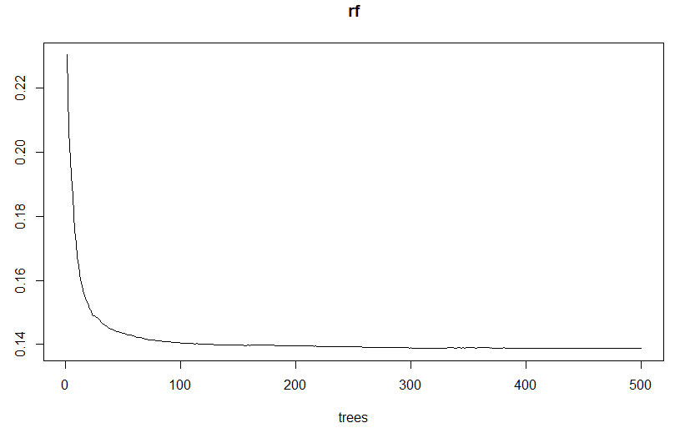
rf<-randomForest(result~elo.x+elo.y+date, data=train1)

Slide 32
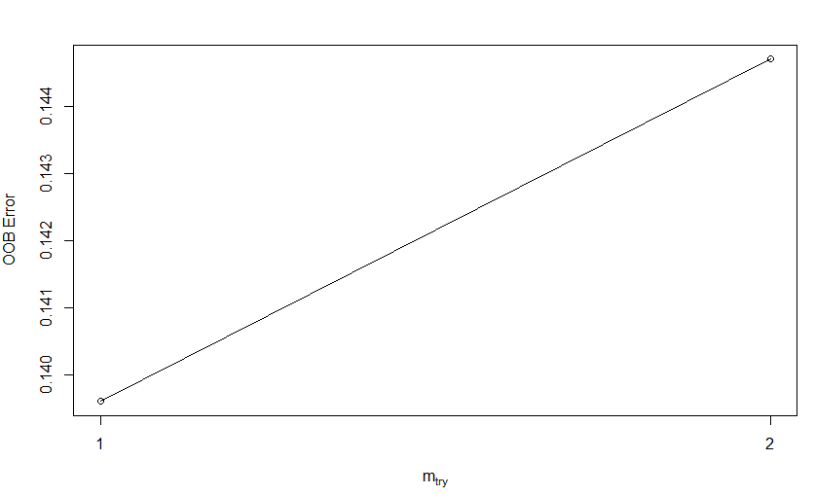
tune
tuneRF(train1[,c(3,9,11)],train1[,8],
stepFactor = 0.5,
plot = T,
ntree=300,
trace=T,
improve = 0.05)

Slide 33
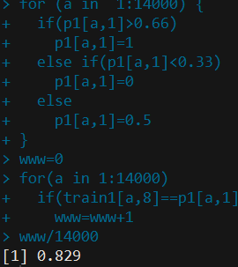
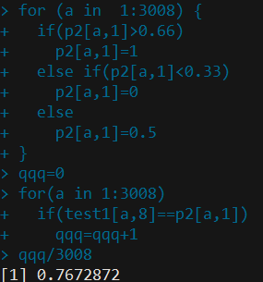
REsult

Slide 34
結論
根據此次的分析，俄羅斯飯店業者可以對巴西、德國、西班牙、法國等強勁隊伍國家祭出住宿優惠或是包車接送服務，入選八強之國家的航空公司可以增開飛往俄羅斯的航班，俄羅斯政府也可以增加地鐵的西班牙文，葡萄牙文等之指標與導覽，對於有購買運動彩券習慣的人也可以參考此分析調整下注之金額。

